Slide 1
Mesoterapia

Slide 2
¨Mano lavada, salud bien guardada¨
La mesoterapia es una técnica poco invasiva que no requiere cirugía y que se utiliza normalmente para tratar diversas dolencias médicas y cosméticas.
Es muy frecuente que se utilice como parte de un programa de pérdida de peso para las personas interesadas en mejorar su apariencia.
La mesoterapia es un método de tratamiento ampliamente utilizado para eliminar la celulitis y las células grasas localizadas en la piel, y también se utiliza para tratar las arrugas, cicatrices, estrías y acné.
La mesoterapia ayuda a suavizar la superficie de la piel, reduciendo o eliminando la apariencia de la celulitis, debido a que ayuda a eliminar los depósitos de grasa del cuerpo, estimula la regeneración del tejido conectivo dañado, y mejora la circulación.

Slide 3
¨Mano lavada, salud bien guardada¨
Iniciado en 1952 por el doctor Michael Pistor, un médico francés, la mesoterapia se enfoca en las áreas problemáticas de un individuo a través de micro inyecciones de aminoácidos homeopáticos y convencionales, vitaminas, minerales, extractos de hierbas / plantas, hormonas, enzimas y medicamentos farmacéuticos.
Estas inyecciones se realizan directamente dentro de la capa media de la piel para romper y desintegrar los depósitos de grasa almacenados en esta. La mesoterapia también se cree que ayuda a mejorar la circulación sanguínea.
Las agujas que se utilizan en el procedimiento de mesoterapia son muy delgadas y cortas. Una aguja de 4 mm se recomienda para las personas de piel blanca y una aguja de 6 mm para las personas de piel negra; con este grosor el médico puede inyectar los medicamentos a la profundidad adecuada.

Slide 4
¨Mano lavada, salud bien guardada¨
Beneficios de la Mesoterapia

Slide 5
¨Mano lavada, salud bien guardada¨
Una de las grandes ventajas al inyectar el medicamento directamente en la piel o grasa es la eliminación de los efectos secundarios y contraindicaciones.
En la mayoría de los casos, la intolerancia a la medicación es muchas veces provocada por factores tales como la cantidad de la dosis y la habilidad del organismo para descomponer y eliminar el producto.
En muchos casos, los pacientes que tienen intolerancia a ciertos medicamentos no tienen problemas cuando se les administran durante la mesoterapia.
Una vez que la medicación se administra, el cuerpo es estimulado para que se regenere por si solo.
Los efectos de la mesoterapia son instantáneos y se requieren cantidades menores de medicamento, ya que las áreas del cuerpo a tratar son directamente alcanzadas por los remedios.
Mano lavada, salud bien guardada

Slide 6
¨Mano lavada, salud bien guardada¨
Este procedimiento es relativamente indoloro, debido a que se realiza a través de micro inyecciones, y los posibles efectos secundarios se limitan a:
Una sensación de ardor que puede permanecer por 15 o 20 min.
Hinchazón menor que puede persistir de uno a cinco días (esto varía dependiendo del paciente)
Una sensación menor de incomodidad que puede persistir por varios días
Una decoloración menor de la piel, que se resuelve por sí sola o si se desea una solución más rápida se puede tratar la zona con peelings químicos.
Un riesgo leve de infección (esto puede ocurrir en cualquier tipo de procedimiento en que se requiera una inyección)

Slide 7
¨Mano lavada, salud bien guardada¨
La mesoterapia, además de ser utilizada como tratamiento para la pérdida de peso y como procedimiento para combatir la celulitis, también se utiliza como una solución antienvejecimiento. Inyectada en pequeñas cantidades, un procedimiento de mesoterapia ayuda a rejuvenecer la piel vieja del cuello, manos, y otras áreas donde la piel se encuentra flácida.
En algunos casos, este procedimiento es utilizado para tratar la pérdida del cabello.

Slide 8
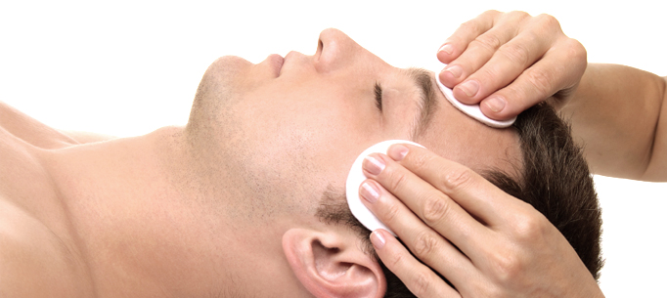
Mesoterapia
Tratamiento general
¨Mano lavada, salud bien guardada¨

Slide 9
¨Mano lavada, salud bien guardada¨
Antes de una sesión de mesoterapia, el doctor identifica y mapea el área a ser tratada. Una vez que la área ha sido mapeada, la zona es desinfectada con alcohol y el paciente es colocado en la mesa de tratamiento antes de que las micro inyecciones sean administradas.
Este mapeo es extremadamente importante cuando se realiza un tratamiento contra la celulitis, ya que la mayoría de la celulitis va a desaparecer cuando el paciente se encuentre acostado, lo que dificulta el médico saber exactamente qué zonas hay que tratar.

Slide 10
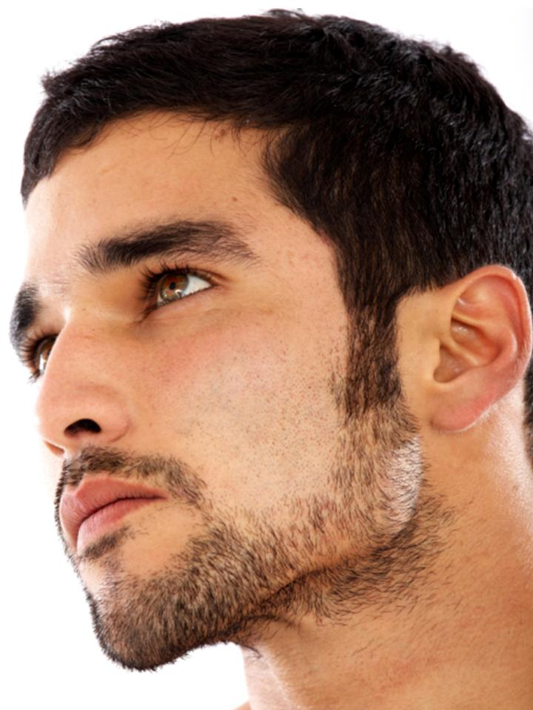
Factor # 1:
Procedimiento de la Mesoterapia
¨Mano lavada, salud bien guardada¨
La inyección de mesoterapia para la celulitis se hace en las partes del cuerpo que tienen un alto contenido de grasa y celulitis. La cantidad de medicamento inyectado dependerá de la gravedad de la celulitis así como de las necesidades particulares de cada persona.
El medicamento inyectado bajo la piel disuelve la grasa y al mismo tiempo reduce el tamaño de las células con celulitis. El tratamiento de mesoterapia resulta muy efectivo para esta condición, pero los resultados pueden variar dependiendo de la gravedad de la celulitis y la condición de la piel del paciente.

Slide 11
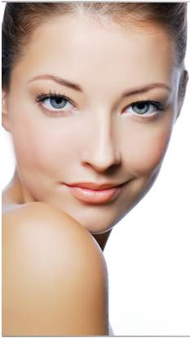
Factor # 2:
Funcionamiento
¨Mano lavada, salud bien guardada¨
La dosis exacta de medicamento inyectado dependerá de las necesidades concretas de cada persona. Esto dependerá de la fase en la que se encuentre la celulitis del paciente:
Fase 0: es cuando apenas está iniciando la celulitis pero no es visible todavía. Solo se sabe que hay celulitis cuando se pellizca la piel
Fase 1: es la etapa en la que la celulitis ya se nota, sobre todo cuando se pellizca la piel
Fase 2: en esta etapa la celulitis es visible cuando la persona está de pie
Fase 3: en esta fase la celulitis es visible en todo momento

Slide 12
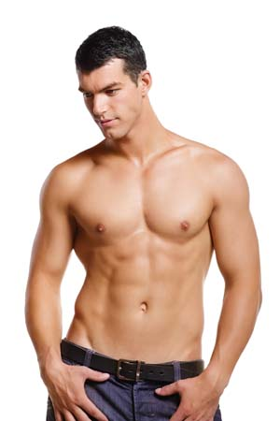
¨Mano lavada, salud bien guardada¨
Factor # 3:
Medicamentos utilizados en el procese de la Mesoterapia
Hay cuatro tipos de medicamentos utilizados en la mesoterapia: aminofilina, fostatidilcolina, hialuronidasa y L-carnitina. Estas medicinas se mezclan para obtener los resultados deseados. En general, las inyecciones de mesoterapia no son dolorosas, pero se requerirán de 10 a 15 sesiones para eliminar la celulitis en las partes identificables.

Slide 13
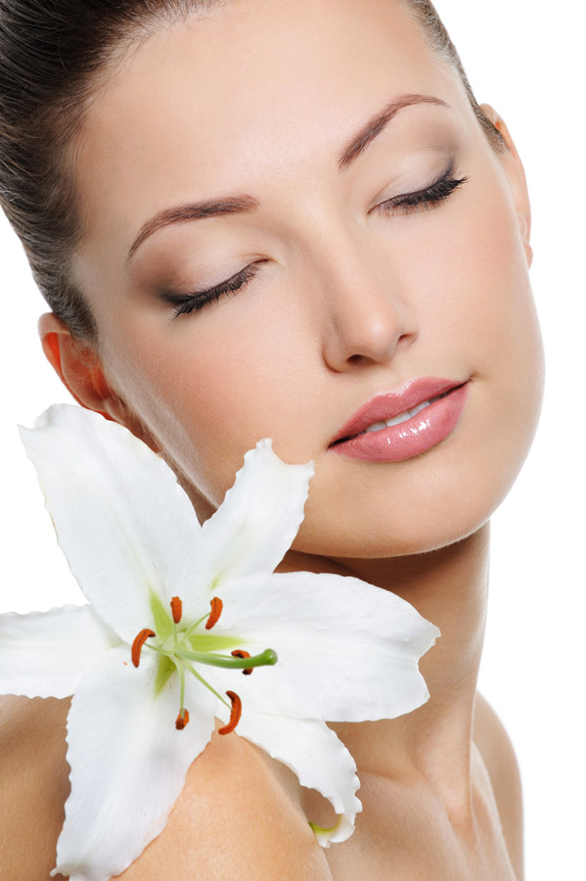
¨Mano lavada, salud bien guardada¨
Factor # 4:
Advertencia y efectos secundarios
Cuando se va a realizar un tratamiento de mesoterapia, es importante asegurarse que el doctor tenga las certificaciones requeridas en mesoterapia.
Esto es necesario para disminuir los peligros del procedimiento así como los riesgos de la medicación, ya que hay médicos que realizan este procedimiento sin los estudios apropiados.
Los probables efectos secundarios involucrados en la mesoterapia consisten en ardor, hinchazón, decoloración de la piel o infección.
La sensación de ardor desaparecerá por completo después de 15 ó 20 minutos de realizada la inyección de mesoterapia, mientras que los otros efectos pueden permanecer varios días después de cada tratamiento.

Slide 14
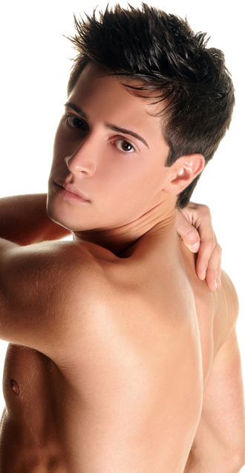
¨Mano lavada, salud bien guardada¨
Factor # 5:
Expectativas con respecto a los resultados de la Mesoterapia
Los tratamientos de mesoterapia son muy efectivos para eliminar la celulitis, principalmente cuando se combinan con una dieta balanceada y un plan de ejercicios.
Este procedimiento brinda excelentes resultados cuando se aplica de forma semanal hasta eliminar la celulitis. Sin embargo, si fuera necesario una rutina diferente se puede programar.
Por otro lado, medicamentos adicionales pueden ser necesarios para mantener los resultados.
Hay una serie de factores que hay que tomar en cuenta al utilizar este tipo de tratamientos estéticos. Continúe leyendo este sitio web para encontrar toda la información relevante en relación con el tratamiento de mesoterapia.

Slide 15
Bibliografía:
http://mesoterapias.net
http://es.wikipedia.org/wiki/Mesoterapia
http://www.mesoterapia.es/
http://www.vitalsystems.com.ec/#!mesoterapia/c23xf
¨Mano lavada, salud bien guardada¨

